Slide 1

Java语言基础
编码基础

Slide 2


Java语言基础
Java是面向对象并且可以跨平台的编程语言
Java程序是运行在JVM（Java虚拟机）之上的
要运行和开发Java程序，必须下载和安装由Sun公司提供的JDK（Java开发工具包）
配置环境变量：Path和classpath
三个常用的JDK工具：javac、java和javadoc

Slide 3

本章相关词汇（蓝色为关键字）
单 词 | 说 明
byte | 数据类型，字节型
boolean | 数据类型，布尔型
true | 真，布尔型的字面值
false | 假，布尔型的字面值
null | 空

Slide 4

本章目标
Java中的常量变量和数据类型
Java中变量常量的作用域规则
数据类型转换
Java中的输出语句
Java中的运算符和表达式

Slide 5

Java语言基础
Java中的常量变量和数据类型
计算机使用0和1存储数据
n 用bit来存储0和1
n 1 byte = 8 bit
¨ 1 k = 1024 byte
¨ 1 m = 1024 k
¨ 1 g = 1024 m
n 进制之间的转换

Slide 6
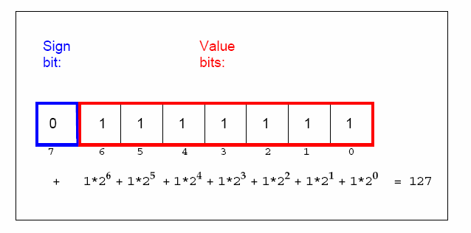

Slide 7
变量
变量是内存中的一块存储区域，是存储数据的基本单元；
声明变量的语法：
数据类型 标识符 [= 值];
如：
int num;
float money = 123.45f;
char ch1, ch2 = ‘A’;

Slide 8
数据类型
数据类型用来确定要存储在内存单元中的数据的类型；
在Java中，数据类型被区分成两个种类：
原始数据类型
引用数据类型
整形：byte, short, int, long
n 浮点型：float, double
n 字符型：char, String
n 逻辑型：boolean

Slide 9
原始数据类型
原始数据类型是最简单的数据形式，与C的基本数据类型很相似：
数据类型 | 大小 位 | 取值范围 | 说 明
boolean 布尔型 | 1 | true/false | 用于存储真值/假值
byte 字节型 | 8 | -128~127 | 数据存储在内存中的最原始形态
char 字符型 | 16 | ‘\u0000’~‘\uFFFF’ | 用于存储单个字符，以Unicode编码方式
short 短整型 | 16 | -32768~32767 | 略（参见P20表2.1）
int 整 型 | 32 | -2³¹~2³¹-1 | 略（参见P20表2.1）
long 长整型 | 64 | -2⁶³~2⁶³-1 | 略（参见P20表2.1）
float 浮点型 | 32 | 略 | 略（参见P20表2.1）
double 双精度 | 64 | 略 | 略（参见P20表2.1）

Slide 10
引用数据类型
在Java中，除了上述8种原始数据类型的变量以外，其余的全都属于引用数据类型，其中包括：
String类？
  数组
  对象……
存储在引用类型变量中的值是该变量表示的值的地址；
可以借用C语言中指针的概念来理解引用数据类型。

Slide 11
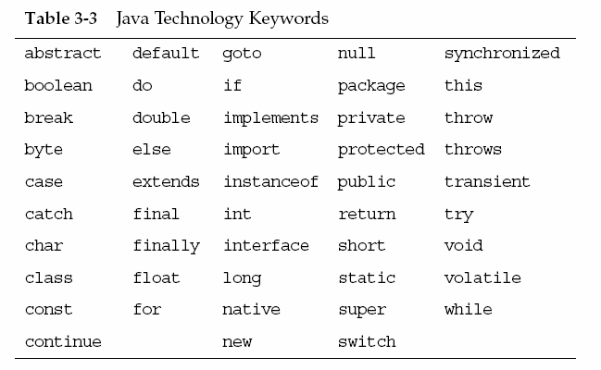

Slide 12
Java中的内存分配
Java中的原始数据类型与C语言中的基本数据类型一样，其变量都是在栈中分配空间；
而除了8种原始数据类型以外，其它的任何数据都不可以在栈中分配，只能到堆中开辟空间，而在堆中分配的空间又只能通过指针访问；
通过指针访问堆内存的方式，在Java中被称作引用数据类型；
可以认为，Java中的引用就类似于C语言中的指针，只是对指针进行了一定程度上的包装，避免了因直接操作指针而造成的数据意外损坏，从而导致程序错误的情况。

Slide 13
标识符命名规则
变量、函数、数组、对象、类和接口等等都需要命名，这些名称统称为标识符；
Java中对于标识符的命名规则作了如下限制：
  只能由英文字母、数字、下划线“_”和“$”符号组成；
  必须以英文字母、“_”或“$”开头，即不能以数字开头；
  除“_”和“$”以外，不能包含其它任何特殊字符；
  不能与关键字冲突；
  严格区分大小写。

Slide 14
变量的作用域和生命周期
变量 的作用域指变量起作用的范围，说明变量在什么部分可以被访问；
变量的生命周期是指变量在内存中存在的周期，即什么时候分配空间，什么时候销毁。
 | C | Java
变量 声明 | 程序中所有使用到的变量应该在程序开始部分预先进行声明。 | 可以在程序的任何部分声明，即：何处使用，何处声明。
作用域 规则 | 变量的作用域属于声明它的函数范围之内，变量的最小作用域是函数。 | 变量的作用域属于声明它的代码块，变量的最小作用域是包含它的一对{}之间。

Slide 15
作用域示例
/*有1，2，3，4四个数字，能组成多少个不相同且无重复的三位数？*/
public class ScopeVariable
{
public static void main(String[] args)
{
int count = 0;
for (int i = 1; i <= 4; i++) //在需要使用变量时声明
{
for (int j = 1; j <= 4; j++)
{
for (int k = 1; k <= 4; k++)
{
if (i != j && i != k && j!= k)
{
int temp = i * 100 + j * 10 + k;
System.out.print(temp + "\t");
count++;
}
}
}
} /*思考：在此处可以访问到变量k吗？*/
System.out.println("\n有：" + count + "个符合要求的数");
}
}

Slide 16
数据类型转换
程序中经常会遇到要将数据类型进行转换的情况（如：在一个表达式中存在不同类型的操作数时），Java的数据类型转换比C控制得更为严格；
数据类型转换有两种情况：
自动类型转换
强制类型转换

Slide 17
自动类型转换
自动类型转换也称作隐式类型转换；
将一种类型的变量赋值给另一种类型的变量时，只要满足以下条件，就会发生自动类型转换：
  两种类型之间相互兼容；
  目标类型大于源类型（即类型提升）；
如：
char ch = 'A';
int num = ch;
float f = num;
double d = f;
//类型转换自动发生，无需显式说明

Slide 18
强制类型转换
强制类型转换也称作显式类型转换；
如果被转换的值的数据类型大于其目标类型，将会丢失部分信息；
如：
int x = 65;
char ch = x;
这样的语句将报错，因为char类型小于int类型，编译器无法将其自动转换，只能进行强制转换：
int x = 65;
char ch = (char)x;

Slide 19
类型提升规则
不难看出，在有类型提升的情况下，编译器将自动进行类型转换，否则就要进行强制类型转换；
类型提升应遵循如下规则：
两种类型必须兼容，且目标类型大于源类型，例如：
byte、char和short类型都可以提升为int型。
对于表达式而言，其最终结果将会与表达式中最高的数据类型相同。

Slide 20
输出语句
如果要将某些信息打印到屏幕上，就必须使用输出语句；
使用System.out.println()实现换行输出效果；
使用System.out.print()实现输出但不换行效果；
无论输出什么类型的数据，只需将数据作为参数传递给它们即可，而无需像C语言中那样，使用%s、%d之类的控制字符，如：
int a = 10;
float f = 3.14f;
System.out.println(a);
System.out.print(f);
System.out.println('X');

Slide 21
使用转义字符控制输出格式
有些时候，我们可能会需要对输出格式进行控制，这就使用到了转义字符；
以下是一些常用的转义字符：
转义字符 | 说 明
\n | 换行符，将光标移到下一行
\r | 回车符，将光标移到当前行的开头
\t | 制表符，将光标移到下一制表位
\\ | 输出反斜线
\' | 输出单引号
\" | 输出双引号

Slide 22
运算符和表达式
运算符是通过一定的运算规则操作一个或多个操作数，并生成结果的特定符号；
运算符和操作数的有效组合称为表达式；
Java提供了一系列丰富的运算符，包括：
  算术运算符
  关系运算符
  逻辑运算符
  条件运算符
  赋值运算符

Slide 23
算术运算符
算术运算符主要用于数学计算，一般使用数值作为操作数：
运算符 |  | 说 明
一元 | - | 一元减，即取负
 | ++ | 自增，如：++a等价于a = a + 1
 | -- | 自减，如：--a等价于a = a – 1
二元 | + | 加法，返回两个操作数的和
 | - | 减法，返回两个操作数的差
 | * | 乘法，返回两个操作数的积
 | / | 除法，返回两个操作数的商,除号两边整型，浮点型
 | % | 取模，返回两个操作数整除后的余数

Slide 24
Emp：
    1/2
    1.0/2
    1/2.0
    5/2
    4/12

Slide 25
注意:
两个数操作，运算结果最低为int型
Emp：byte型相加
两个操作数运算，取最高运算符

Slide 26
自加 自减
++：自加
i ++----------------i=i+1；先执行操作后自加
++i-----------------i=i+1；先自加后执行操作
-：自减
i ------------------i=i-1；先执行操作后自减
--i-----------------i=i-1；先自减后执行操作

Slide 27
关系运算符
关系（比较）运算符可以测试两个操作数之间的关系（但不会改变操作数的值），关系表达式的结果为boolean型true/false:
运算符 | 说 明
== | 等于，检查两个操作数是否相等
!= | 不等于，检查两个操作数是否不相等
> | 大于，检查左操作数是否大于右操作数
>= | 大于等于，检查左操作数是否大于或等于右操作数
< | 小于，检查左操作数是否小于右操作数
<= | 小于等于，检查左操作数是否小于或等于右操作数

Slide 28
逻辑运算符
逻辑运算符与boolean型操作数一起使用：
运算符 |  | 说 明
 |  | Java | C
一元 | ! | 逻辑非（NOT） | 逻辑取非（NOT）
二元 | & | 逻辑与（AND） 与C语言中的&&相同 | 按位与
 | | | 逻辑或（OR） 与C语言中的||相同 | 按位或
 | && | 短路与 如左操作数为false，则不运算右操作数 | 逻辑与（AND）
 | || | 短路或 如左操作数为ture，则不运算右操作数 | 逻辑或（OR）

Slide 29
短路与和短路或
Java提供了两个在其它计算机语言中没有的逻辑运算符，这就是逻辑与和逻辑或的短路版本；
对于短路与（&&），如果其左侧为false，则不再计算其右侧，整个表达式的结果为false，只有左侧为true时才计算右侧（不走语句）；
对于短路或（||），如果其左侧为true，则不再计算其右侧，整个表达式的结果为true，只有左侧为false时，才计算右侧。

Slide 30
短路与示例
int a = 10;
int b = 20;
if (++a == 12 & ++b == 22)
{
……
}
System.out.println(a);
System.out.println(b);
/*这里使用的是逻辑与，
试分析最后的输出结果*/
int a = 10;
int b = 20;
if (++a == 12 && ++b == 22)
{
……
}
System.out.println(a);
System.out.println(b);
/*这里使用的是短路与，
试分析最后的输出结果*/
11
11
21
20

Slide 31
赋值运算符
赋值运算符的运算顺序是从右至左的（完成内转）
运算符 | 说 明
= | 赋值，将右侧的值赋给左侧的变量
+= | 相加并赋值，如：a += b等价于a = a + b
-= | 相减并赋值，如：a -= b等价于a = a – b
*= | 相乘并赋值，如：a *= b等价于a = a * b
/= | 相除并赋值，如：a /= b等价于a = a / b
%= | 取模并赋值，如：a %= b等价于a = a % b

Slide 32
条件运算符? :
条件运算符是三元运算符；
它的一般形式是：
表达式1 ? 表达式2 : 表达式3
根据表达式1的结果来判断执行表达式2还是表达式3，如果表达式1的结果为true，则执行表达式2，否则执行表达式3；
条件运算符在某些情况下能够替代小型的if…else语句。

Slide 33
运算符的优先级
很多情况下，一个表达式由多个运算符组成，优先级决定运算符的计算顺序：
优先级 | 运 算 符
1 | 括号: ()和[]
2 | 一元运算符：-、++（前置）、--（前置）、！
3 | 算术运算符：*、/、%、+和-
4 | 关系运算符：>、>=、<、<=、==和!=
5 | 逻辑运算符：&、|、&&和||
6 | 条件运算符：? :
7 | 赋值运算符：=、*=、/=、%=、+=和-=

Slide 34
控制台输入：
类Scanner
包 java.util.Scanner
过程：
1导包：import java.util.Scanner
2建立类 Scanner 类（声明有控制台输入功能）
Scanner sc = new Scanner(System.in);
3接收数据
Int a = sc.nextInt();
double d =sc.nextDouble();
String s = sc.next();

Slide 35

总结
Java中的变量和数据类型
Java中变量的作用域规则
数据类型转换
Java中的输出语句
Java中的运算符和表达式

